Slide 1
TRIBUTAFÁCIL / GRUPO 4
01
TributaFácil
Ponte al día.
Sin dar vueltas.
Prototipo funcional y prueba de usabilidad
Del problema a una interacción observable
Axel Córdova · Jose Raid Miranda · William Pinedo
Jesús Reyes · Diego Vásquez · Mauricio Vizcardo
Prototipo académico · Demostración sin cobros reales
Notes:
Abrir con la necesidad del contribuyente, no con la tecnología. Presentar al Grupo 4. El prototipo utiliza React, TypeScript, Vite y Tailwind. Es un experimento académico, no un servicio municipal. Integrantes conservados de la presentación original: Cordova Gonzáles, Axel; Miranda Meza, Jose Raid; Pinedo Millones, William; Reyes Mechato, Jesus; Vasquez Acosta, Diego; Vizcardo Alfaro, Mauricio Guillermo.
Fuentes: TributaFacil act.pptx (proyecto original); Actividad_02_Final (1).pdf, pp. 9–13 (actividad y rúbrica). Datos de demostración ficticios. No hay validación con usuarios previa.

Slide 2
TRIBUTAFÁCIL / GRUPO 4
02
El problema y el valor
El contribuyente necesita reconocer qué debe y decidir qué pagar primero.
01
Dolor supuesto
No distingue qué está vencido, olvida periodos y duda del importe final.
02
Necesidad
Ver obligaciones, fechas y montos; conservar el control al elegir qué pagar.
03
Valor que buscamos
Ahorrar tiempo, simplificar la decisión y reducir incertidumbre.
Prototipo académico · Demostración sin cobros reales
Notes:
Conectar dolor → necesidad → valor → funcionalidad. Los tres dolores son hipótesis del proyecto, no resultados de entrevistas. Los elementos de valor se usan como criterios de diseño; no se ha medido ahorro de tiempo ni reducción de morosidad.
Fuentes: TributaFacil act.pptx (proyecto original); Actividad_02_Final (1).pdf, pp. 9–13 (actividad y rúbrica). Datos de demostración ficticios. No hay validación con usuarios previa.

Slide 3
TRIBUTAFÁCIL / GRUPO 4
03
Carlos, el contribuyente
Carlos Ramírez · 38 años · propietario · Lima
“Necesito cumplir con mis pagos municipales sin perder tiempo haciendo colas o trasladándome”.
Qué intenta lograr
Qué todavía no sabemos
Reconocer lo urgente, elegir periodos
y saber qué quedó pendiente.
Si la desorganización explica su atraso
y si la interfaz facilita su decisión.
Prototipo académico · Demostración sin cobros reales
Notes:
La persona original contenía nombres y edades diferentes. Se unifica como Carlos Ramírez, 38 años. Es una proto-persona: no presentar su perfil como una investigación concluida. La prueba en aula aproxima una situación y no representa automáticamente al contribuyente real.
Fuentes: TributaFacil act.pptx (proyecto original); Actividad_02_Final (1).pdf, pp. 9–13 (actividad y rúbrica). Datos de demostración ficticios. No hay validación con usuarios previa.

Slide 4
TRIBUTAFÁCIL / GRUPO 4
04
Hipótesis y foco de la prueba
Conservamos las seis hipótesis; observamos principalmente H1, H2, H3 y H5.
Hipótesis | Problema supuesto | Qué podemos observar
H1 · Prioritaria | Desorganización y olvido | Reconoce qué debe y qué pagar primero
H2 | No distingue lo vencido | Identifica estados y utiliza filtros
H3 + H5 | Dudas sobre proceso e intereses | Explica selección e importe antes de confirmar
H6 · Exploratoria | No puede pagar todo junto | Puede seleccionar periodos completos
H4 · Transversal | Proceso engorroso | Pasos, dudas y necesidad de ayuda
Prototipo académico · Demostración sin cobros reales
Notes:
Prioridad original: H1, H6, H3, H2, H5, H4. El riesgo de H6 se conserva: una interfaz no resuelve la falta de dinero. La sesión actual comprueba la capacidad de seleccionar periodos; la causa económica requiere investigar con contribuyentes reales. Un clic en fake door es una señal de interés y no prueba una causa.
Fuentes: TributaFacil act.pptx (proyecto original); Actividad_02_Final (1).pdf, pp. 9–13 (actividad y rúbrica). Datos de demostración ficticios. No hay validación con usuarios previa.

Slide 5
TRIBUTAFÁCIL / GRUPO 4
05
Alcance del MVP
Construimos lo necesario para ejecutar una tarea completa en clase.
Incluido
Fuera de esta versión
Consulta de un caso ficticio
Tarjetas clicables: vencido, por vencer, pagado
Grilla con fecha, días de atraso y mora
Planificador según presupuesto
Pago (demo) y constancia con saldo
Integración municipal o bancaria
Cobros y notificaciones reales
Fraccionamiento en cuotas
Registro y autenticación
Tasa de mora oficial (se usa una ficticia)
Prototipo académico · Demostración sin cobros reales
Notes:
La selección de periodos completos ya permite probar control y comprensión, pero no es un fraccionamiento financiero. Las exclusiones reducen trabajo sin impedir observar la hipótesis. Los datos y pagos son simulados. La aplicación mantiene la sesión en memoria; recargar o reiniciar restaura el caso.
Fuentes: TributaFacil act.pptx (proyecto original); Actividad_02_Final (1).pdf, pp. 9–13 (actividad y rúbrica). Datos de demostración ficticios. No hay validación con usuarios previa.

Slide 6
TRIBUTAFÁCIL / GRUPO 4
06
La pregunta de aprendizaje
H1 · H2 · H3 · H5
¿Puede identificar lo vencido, elegir qué pagar y comprender el importe antes de confirmar, sin ayuda?
Resultado observable
Completa el recorrido y explica selección, importe y saldo pendiente.
Prototipo académico · Demostración sin cobros reales
Notes:
Formato del curso. Impacto o Problema: desconocer qué debe y qué pagar primero puede dificultar ponerse al día. Resultado esperado: identificar obligaciones vencidas y completar una selección informada sin ayuda. Creemos que: ordenar por vencimiento y distinguir estados permite priorizar con más claridad. Se logrará si: identifica lo vencido y explica su decisión e importe. Puede recibir mediante: consulta, filtros, selección, resumen y constancia. Aprendizaje prioritario: ¿completa y comprende el recorrido sin intervención? Experimento: prueba moderada con Think Aloud y observación en clase. Criterio exploratorio por participante: tarea completada sin ayuda + comprensión correcta de selección, total y saldo. No valida causalidad económica ni impacto en recaudación.
Fuentes: TributaFacil act.pptx (proyecto original); Actividad_02_Final (1).pdf, pp. 9–13 (actividad y rúbrica). Datos de demostración ficticios. No hay validación con usuarios previa.

Slide 7
TRIBUTAFÁCIL / GRUPO 4
07
Historias de usuario refinadas
Conservamos el valor del “para” y lo hacemos observable.
Historia | Como Carlos, quiero… para… | Criterio observable
HU-01 · H1 | Ver deudas por fecha para priorizar y evitar moras. | Impagas en orden de vencimiento; pagadas al final.
HU-02 · H2 | Distinguir y filtrar vencidos para no revisar todo. | Filtro muestra solo vencidas; estado usa texto y color.
HU-03 · H3/H5 | Conocer el importe exacto para decidir con confianza. | Resumen con conceptos, intereses y total coherente.
HU-04 · H6 | Elegir periodos para ponerme al día poco a poco. | Agregar/quitar actualiza total; no obliga a pagar todo.
Prototipo académico · Demostración sin cobros reales
Notes:
Como Carlos, contribuyente propietario, quiero… Las historias conservan el valor del PPT original. HU-04 continúa como hipótesis exploratoria: el comportamiento de selección se puede verificar técnicamente; no implica que H6 ya fue validada. Evitar confundir elegir obligaciones con pagar cuotas de una misma deuda.
Fuentes: TributaFacil act.pptx (proyecto original); Actividad_02_Final (1).pdf, pp. 9–13 (actividad y rúbrica). Datos de demostración ficticios. No hay validación con usuarios previa.

Slide 8
TRIBUTAFÁCIL / GRUPO 4
08
El recorrido de la demostración
Una sola cuenta, una selección y un resultado consistente.
01
02
03
04
Consulta
→
Identifica
→
Planifica
→
Paga
DNI y municipalidad
de prueba
Vencido / por vencer,
días de atraso
Presupuesto y
sugerencia de pago
Pagar, constancia y
próximo vencimiento
Tarjetas y filtros llevan al detalle. Volver conserva la selección. Pagar actualiza el saldo.
Prototipo académico · Demostración sin cobros reales
Notes:
User Flow: inicio → consulta → detalle y selección → revisión → confirmación simulada → constancia → consulta de saldo. Puede volver a modificar la selección sin perderla. No enseñar la ruta al participante antes de su prueba: esta explicación es para la presentación técnica. Si el participante ya vio el recorrido, declarar esa exposición previa como limitación o invitar a otra persona.
Fuentes: TributaFacil act.pptx (proyecto original); Actividad_02_Final (1).pdf, pp. 9–13 (actividad y rúbrica). Datos de demostración ficticios. No hay validación con usuarios previa.

Slide 9
TRIBUTAFÁCIL / GRUPO 4
09
Especificaciones verificables
De la historia a una regla que podemos ejecutar y comprobar.
Dado / cuando | Entonces
Consulta el caso ficticio | Por pagar S/847.50 · Vencido S/420 (14 días de atraso) · Por vencer S/187.50.
Toca la tarjeta “Vencido” | La grilla muestra solo el predial, con fecha 15/10/2026 y mora condonada.
Presupuesto S/500 → Sugerir | Sugiere pagar primero el predial (S/420); sobran S/80.
Paga predial con Yape | Constancia S/420.00; saldo S/427.50; aviso “Estás al día con lo vencido”.
Reinicia la demostración | Recupera deudas originales; selección y presupuesto vacíos.
Prototipo académico · Demostración sin cobros reales
Notes:
Pruebas automatizadas: 58 en verde (tests/feedback-profesor.test.mjs cubre los nuevos criterios). Fecha del caso 29/10/2026. Mora estimada con tasa ficticia de 0.9% mensual; la campaña “Ponte al día” la condona, por eso el total se mantiene en S/420.

Slide 10
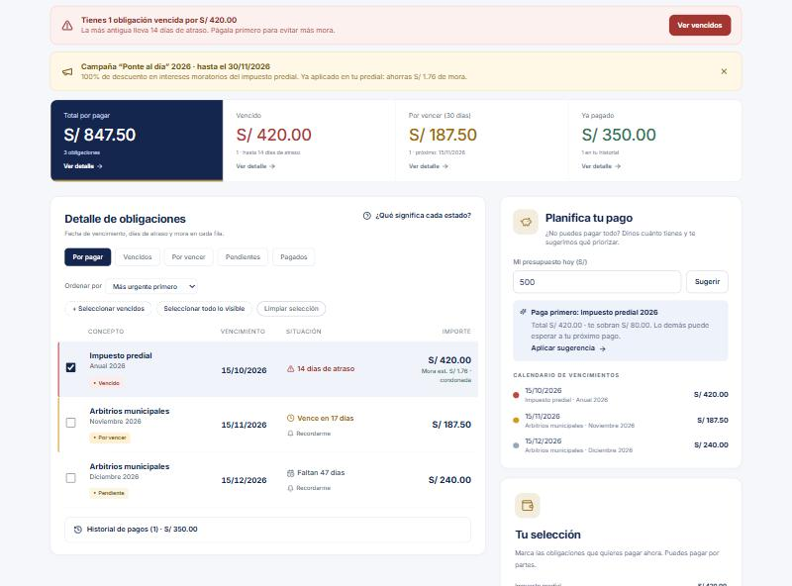
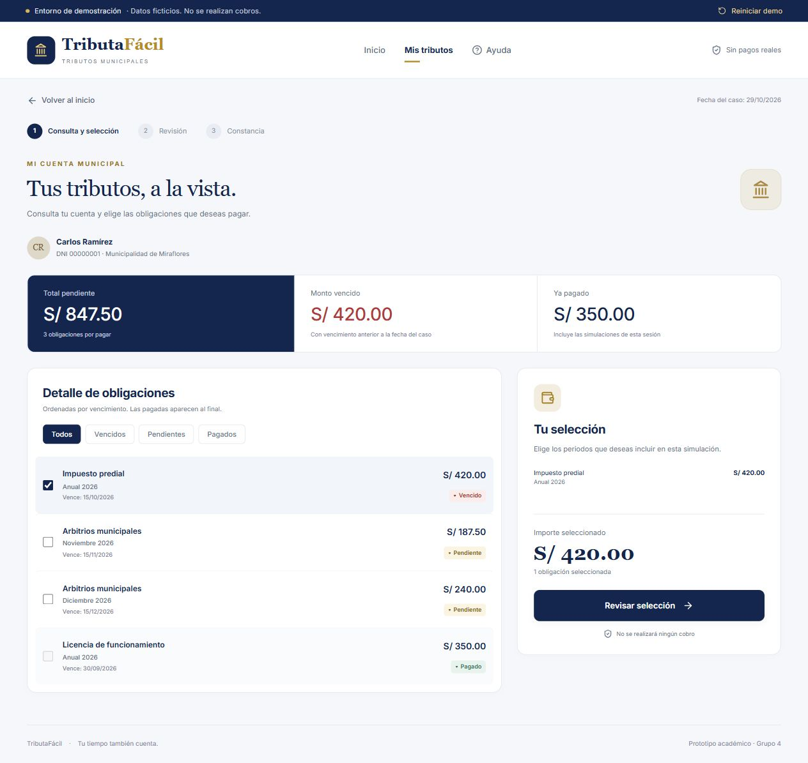
TRIBUTAFÁCIL / GRUPO 4
10
El prototipo que vamos a probar
Versión 2 · iterada con el feedback del testeo en clase
Cuenta de prueba
Carlos Ramírez
DNI 00000001
Miraflores
Abrir en el navegador
localhost:5173
Prototipo académico · Demostración sin cobros reales
Notes:
Cambiar al navegador, que ya debe estar abierto en http://localhost:5173. Evitar explicar qué botón resuelve la tarea antes de probar. Esta captura es evidencia del prototipo, no evidencia de una prueba con usuarios. Caso: total847.50, predial420, arbitrios187.50 y240, licencia pagada350.
Fuentes: TributaFacil act.pptx (proyecto original); Actividad_02_Final (1).pdf, pp. 9–13 (actividad y rúbrica). Datos de demostración ficticios. No hay validación con usuarios previa.

Slide 11
TRIBUTAFÁCIL / GRUPO 4
11
Revisión previa del agente
Comprobación técnica y heurística; no reemplaza a los participantes.
Hallazgo original | Cambio implementado | Evidencia técnica
Estados y fechas poco coherentes | Fecha fija, orden y filtro de vencidos | Predial aislado por el filtro.
Volver reiniciaba el contexto | Estado compartido entre pantallas | Predial sigue seleccionado al volver.
Pago presentado como real | Confirmación y aviso de simulación | No solicita datos financieros.
Descarga sin acción / saldo estático | Constancia HTML y saldo conectado | Descarga; saldo restante S/427.50.
Pendiente: contraste con usuarios, lector de pantalla y desempeño en otros dispositivos.
Prototipo académico · Demostración sin cobros reales
Notes:
Revisión previa realizada sobre el código y en navegador. Se verificaron consulta, filtros, selección, regreso, método, confirmación, descarga, saldo, estado vacío, reinicio y ancho móvil390px sin desbordamiento horizontal. Se probó navegación de teclado en el diálogo de reinicio; esto no equivale a una auditoría completa de accesibilidad. El informe AUDITORIA_DEMO.md recorre las diez heurísticas y distingue pendientes. No se realizaron entrevistas ni pruebas con contribuyentes.
Fuentes: TributaFacil act.pptx (proyecto original); Actividad_02_Final (1).pdf, pp. 9–13 (actividad y rúbrica). Datos de demostración ficticios. No hay validación con usuarios previa.

Slide 12
TRIBUTAFÁCIL / GRUPO 4
12
Prueba en vivo: Think Aloud
Un compañero usa el prototipo; el equipo escucha y observa.
“Revisa las obligaciones de este contribuyente ficticio, decide qué pagarías primero y completa la simulación. Cuéntanos lo que vas pensando”.
Moderador
Participante
Observador
Presenta la tarea.
No señala dónde hacer clic.
Interactúa y explica
lo que va pensando.
Registra acciones, frases,
dudas y ayudas.
Prototipo académico · Demostración sin cobros reales
Notes:
Justificación: Think Aloud permite observar comprensión y puntos de fricción en una tarea completa, no solo opiniones sobre la estética. Dar únicamente los datos ficticios y la consigna. Antes de confirmar preguntar: ¿qué estás por pagar y cuánto quedaría pendiente? No corregir la respuesta inmediatamente. Registrar la ayuda si fue necesaria. El tiempo es auxiliar, no prueba de ahorro frente al canal municipal. Si el compañero vio la demostración previamente, declarar el sesgo.
Fuentes: TributaFacil act.pptx (proyecto original); Actividad_02_Final (1).pdf, pp. 9–13 (actividad y rúbrica). Datos de demostración ficticios. No hay validación con usuarios previa.

Slide 13
TRIBUTAFÁCIL / GRUPO 4
13
Evidencia de la prueba en clase
Testeo en vivo: el profesor actuó como contribuyente (10/11/2026).
Participante / acción | Qué hizo o dijo | Ayuda / duda | Resultado
P1 · Identifica deuda | “¿Cuándo se venció? ¿Cuántos días de atraso tengo?” La fecha estaba debajo del concepto. | Clic en “Vencido” del resumen: no pasaba nada. | La encontró con dificultad
P1 · Elige y planifica | “No pago todo de una vez… hago mi juego de presupuesto”. Quiso ordenar en “Todos”. | No había orden ni “por vencer”. | Eligió predial sin planificar
P1 · Revisa y paga | “¿Revisar o pagar?” · “Me suena que debería ser Pagar”. | Dudó en “Revisar selección” y “Simulación”. | Completó, con dudas
Registrar frases textuales. Separar lo observado de la interpretación del equipo.
Prototipo académico · Demostración sin cobros reales
Notes:
P1 = profesor del curso actuando como contribuyente desordenado y apurado. Un solo participante: recomendó probar con más usuarios antes de decidir. Frases tomadas de la grabación.

Slide 14
TRIBUTAFÁCIL / GRUPO 4
14
Del resultado a la siguiente mejora
La conclusión se construye con lo que ocurra en la presentación.
Observamos…
Por eso cambiaremos…
No encontraba la fecha ni los días de atraso;
quería clicar “Vencido” y planificar su presupuesto.
Grilla con fecha y atraso, tarjetas clicables,
planificador y botón “Pagar”. Ya implementado.
Siguiente: repetir la tarea con 3–5 contribuyentes y medir el tiempo para encontrar la fecha.
Prototipo académico · Demostración sin cobros reales
Notes:
Cierre condicional: si confundió total pendiente e importe seleccionado, revisar jerarquía o etiquetas; si no detectó vencidos, revisar señalización; si completó sin ayuda, registrar éxito de ese caso y probar con otra persona. No afirmar reducción de moras, aumento de recaudación o aceptación comercial. La página incluye un reinicio para repetir la prueba. La investigación económica de H6 queda como siguiente paso, sin presentar pagos por cuotas como implementados.
Fuentes: TributaFacil act.pptx (proyecto original); Actividad_02_Final (1).pdf, pp. 9–13 (actividad y rúbrica). Datos de demostración ficticios. No hay validación con usuarios previa.

Slide 15
TRIBUTAFÁCIL / GRUPO 4
15
Del feedback a la versión 2
Cada comentario del testeo se convirtió en un cambio verificable.
Lo que observamos | Cambio implementado | Hipótesis
Fecha de vencimiento escondida bajo el concepto | Grilla: vencimiento, días de atraso y estado en la misma fila | H1 · H2
Clic en “Vencido” del resumen no hacía nada | Tarjetas clicables que filtran la grilla | H2
No se veía lo que está “por vencer” | Estado y tarjeta “Por vencer (30 días)” + recordatorios | H1
No se veía mora ni campañas | Mora estimada por deuda y aviso de campaña municipal | H3 · H5
Quería ordenar y planificar según su dinero | Orden por urgencia, fecha o monto + planificador | H6
“¿Revisar o pagar?” · “Simulación” confundía | Botones “Continuar al pago” y “Pagar S/ X” | H4
“Ya pagado” se mezclaba con las deudas | Historial de pagos separado | H2
Notes:
Mostrar en vivo cada cambio en el navegador. Todo se comprobó con 58 pruebas automatizadas y en el navegador. Mora y campaña son ficticias, y la app lo indica.

Slide 16
TRIBUTAFÁCIL / GRUPO 4
16
Qué validaremos ahora
La mejora responde a un participante; falta comprobarla con más personas.
01
Prueba con 3–5 contribuyentes
Misma consigna Think Aloud, sin indicar dónde hacer clic.
02
Métricas
Segundos hasta encontrar fecha y atraso · % que usa las tarjetas · % que entiende “Pagar”.
03
Nueva hipótesis H7
El contribuyente quiere planificar pagos parciales según su presupuesto: ¿usa el planificador?
Notes:
Cierre: el testeo del profesor cambió el prototipo; ahora toca confirmarlo con contribuyentes reales antes del MVP final y el portafolio.

